Slide 1



Slide 2
Investigacion Aplicada 2
Docker
No. | INTEGRANTES: | CARNET | Grupo Teorico
1 | Samuel Orlando Aguilar Recinos | AR200454 | 01T
2 | Kevin Salvador Casamalhuapa Turcios | CT142074 | 01T
3. | Daniel Alexander Castellanos Romero | CR221376 | 01T
4 | Luis Alberto Lino Mejia | LM151857 | 01T
5 | Cristian Enrique Pineda Muñoz | PM190654 | 01T

Slide 3
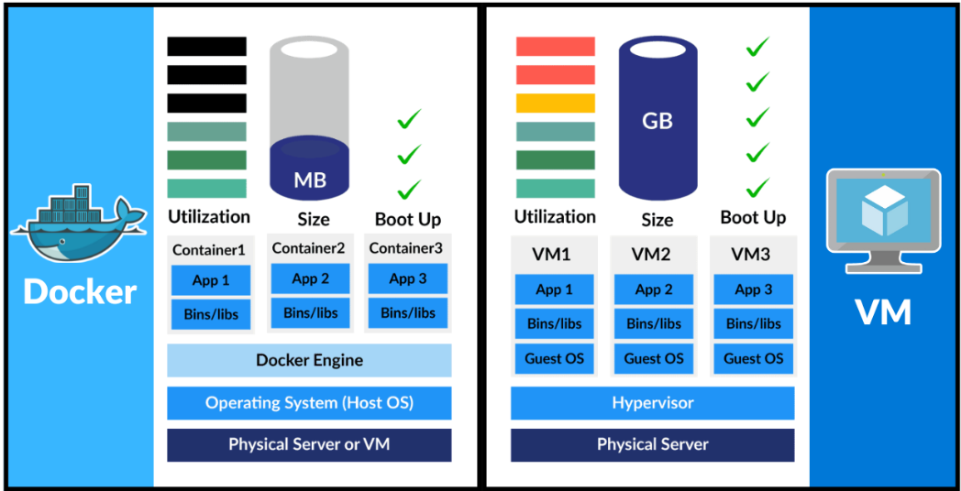


¿Qué es un contenedor?
Son un software, con funcionamiento parecido a la virtualización, que permiten la creación de aplicaciones o servicios, en un entorno controlado que les proporción lo necesario para su programación y ejecución.

Slide 4
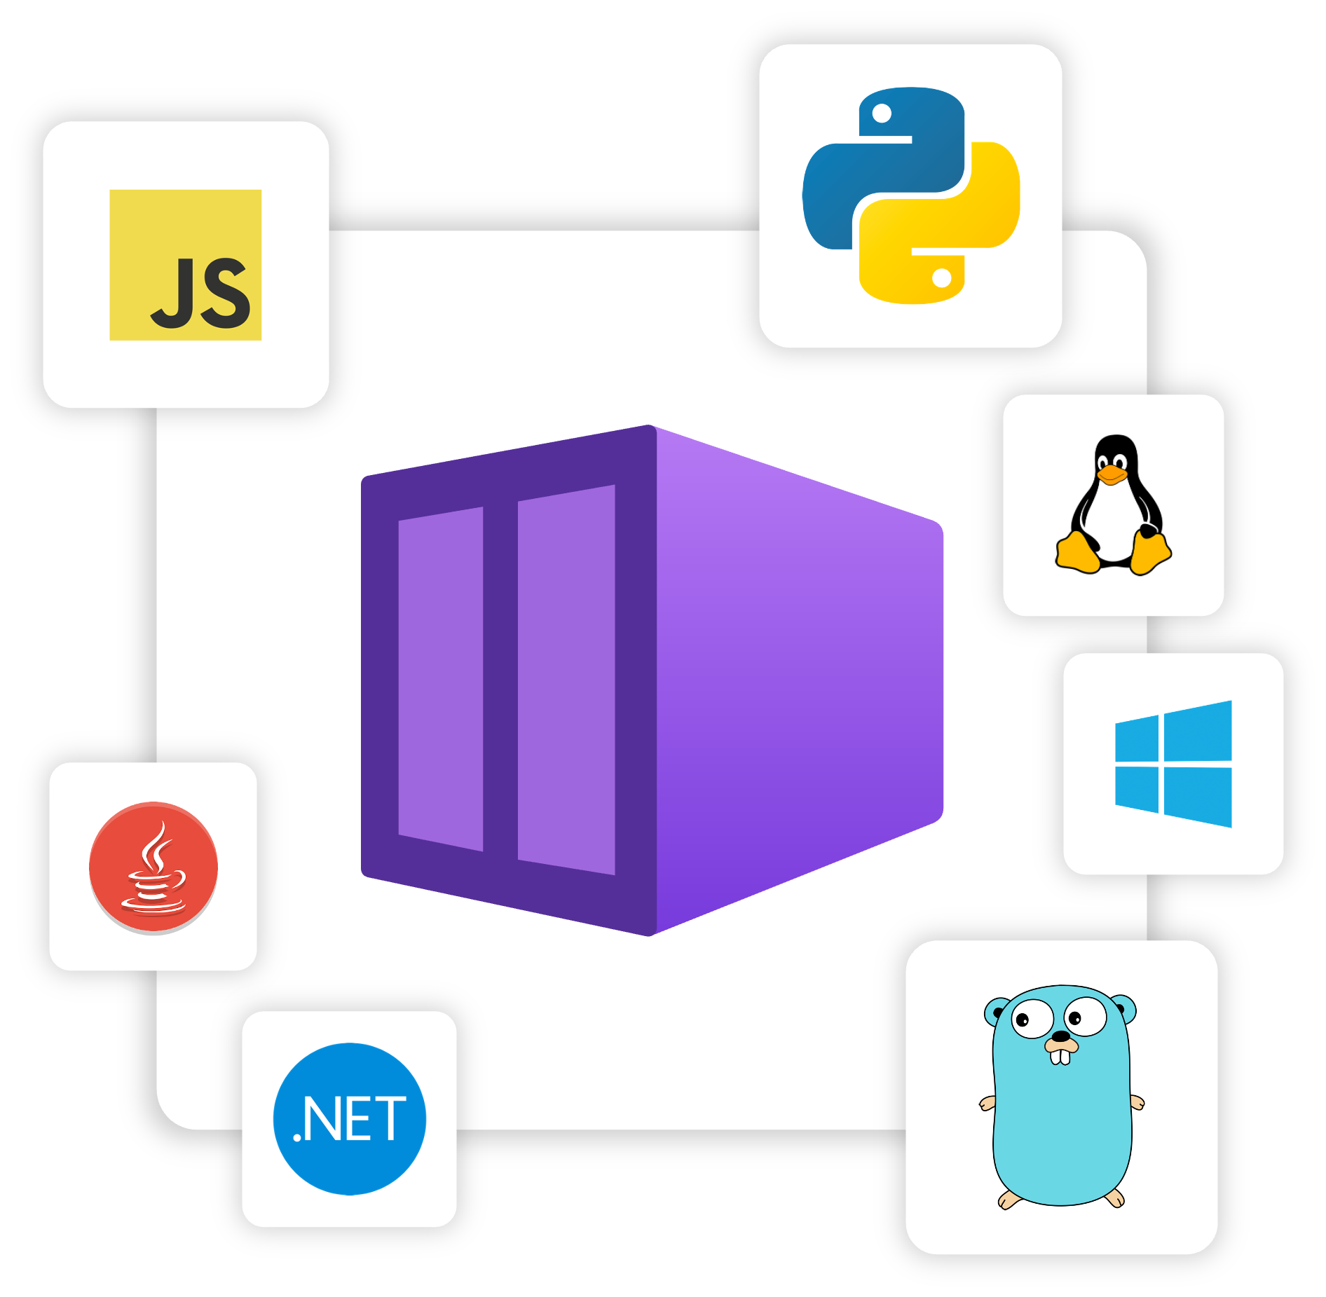
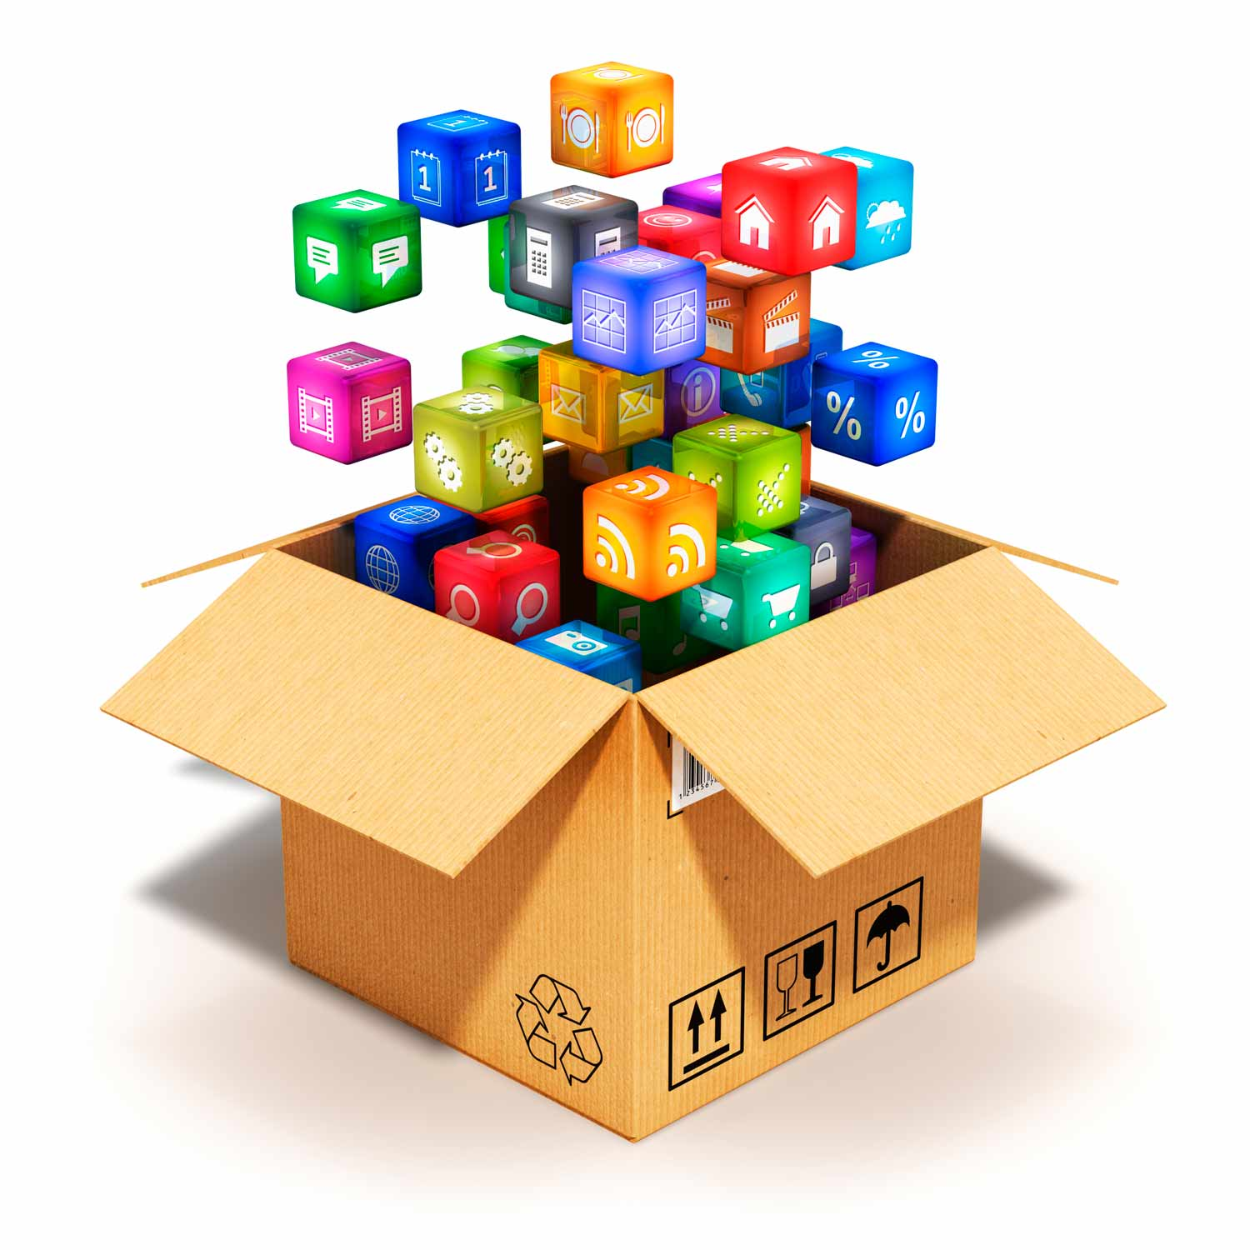
Empaquetado y dependencias
Depedencias
Son los recursos necesarios para el funcionamiento del contenedor y la aplicación.
Empaquetado
Es el proceso de incluir toda dependencia y configuración en un contenedor para que funcione donde sea la aplicación.

Slide 5
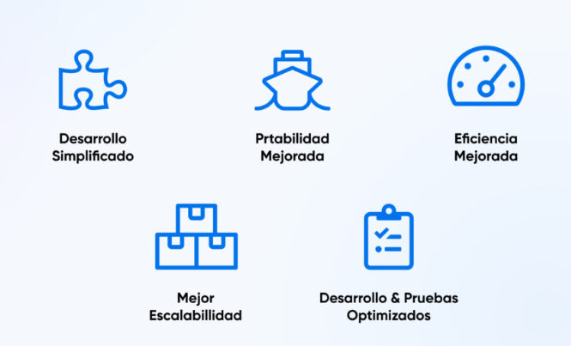
Beneficios de los contenedores

Slide 6
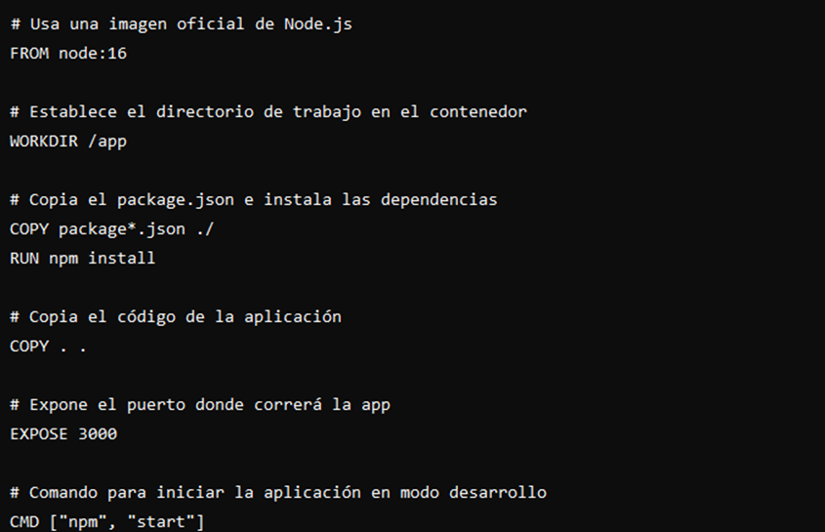
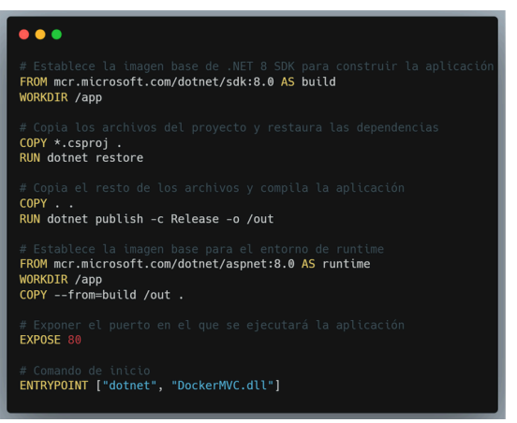
Dockerfile y dockercomposer

Slide 7
Dockerfile y dockercomposer

Slide 8
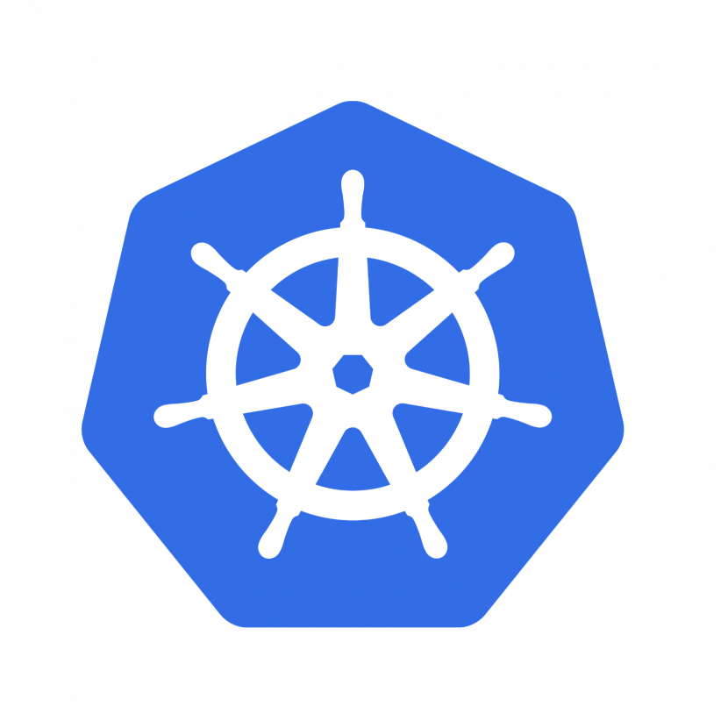
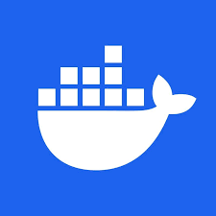

Dockers vs Podman vs Kubernetes
Plataforma para crear, fácilmente,
aplicaciones en contenedores
ejecutables en cualquier entorno
Plataforma de contenedores donde
la seguridad es lo más crítico
Plataforma de creación de contenedores
que tiene una mayor escalabilidad
Se encuentran basados en código abierto

Slide 9
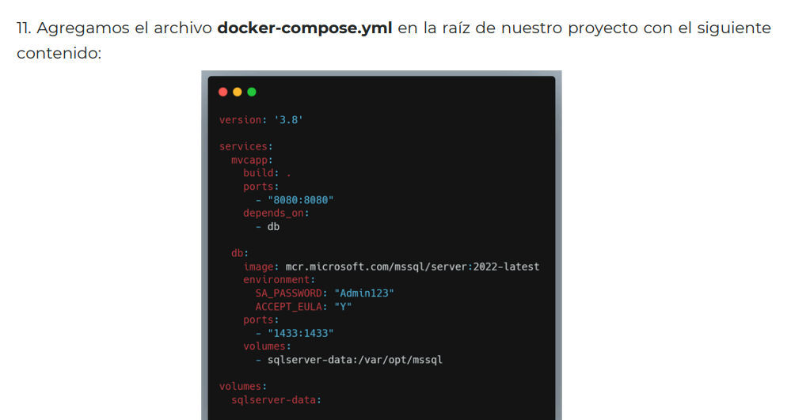

Slide 10
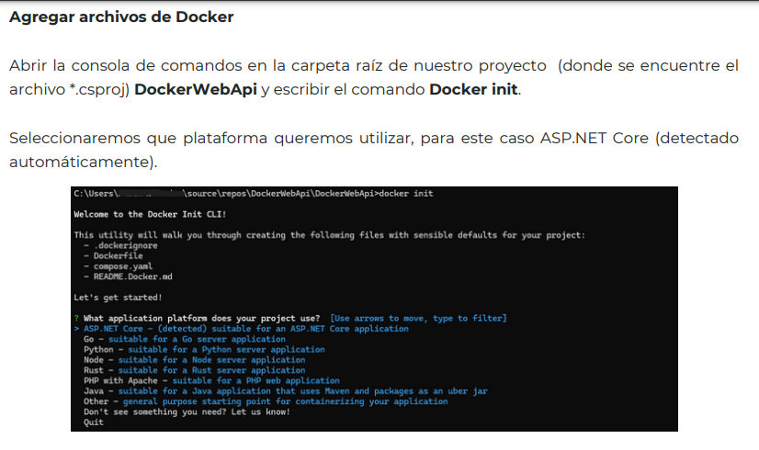

Slide 11
Desafíos y Consideraciones al usar Contenedores.
Persistencia de Datos.
Tiempo de Inicio.
Redes Complejas.
Orquestación y Escalabilidad.

Slide 13
